Slide 1
Padrões de Projeto (Design Patterns)
Prof. Eduardo Campos (CEFET-MG)
Slides do prof. Marco Tulio Valente do DCC/UFMG

Slide 2
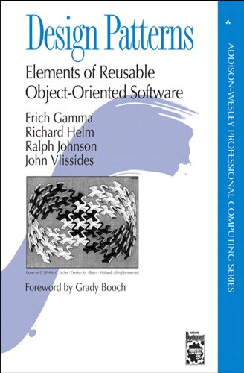
Padrões de Projeto
Soluções recorrentes para problemas de projeto enfrentados por engenheiros de software
1994, conhecido como livro da "Gangue dos Quatro" ou GoF

Slide 3
Utilidade #1: Reúso de projeto
Suponha que eu tenho um problema de projeto
Pode existir um padrão que resolve esse problema
Vantagem: ganho tempo e não preciso reinventar a roda

Slide 4
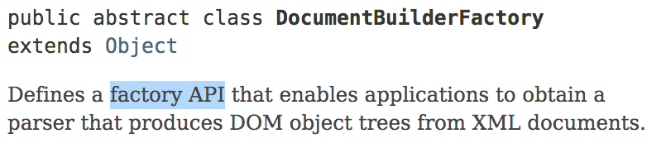
Utilidade #2: Vocabulário para comunicação
Vocabulário para discussões, documentação, etc

Slide 5
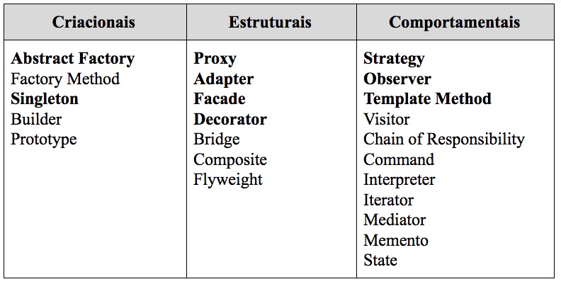

Slide 6
Estrutura da Apresentação dos Padrões
Contexto (sistema ou parte de um sistema)
Problema (de projeto)
Solução (por meio de um padrão de projeto)

Slide 7
Importante
Padrões de projeto ajudam em design for change
Facilitam mudanças futuras no código
Se o código dificilmente vai precisar de mudar, então uso de padrões não é interessante

Slide 8
(1) Fábrica

Slide 9
Relembrando a estrutura da explicação/slides
Contexto
Problema
Solução

Slide 10
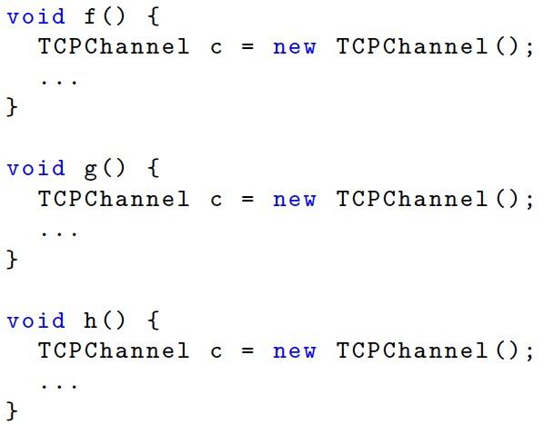
Contexto: Sistema que usa canais de comunicação

Slide 11
Problema
Alguns clientes vão precisar de usar UDP, em vez de TCP
Como parametrizar as chamadas de new?
Espalhadas em vários pontos do código
Como criar um projeto que facilite essa mudança?

Slide 12
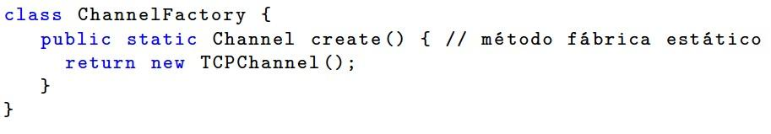
Solução: Padrão Fábrica
Fábrica: método que centraliza a criação de certos objetos
Único ponto de mudança se quisermos usar UDP

Slide 13
Sem Fábrica

Slide 14
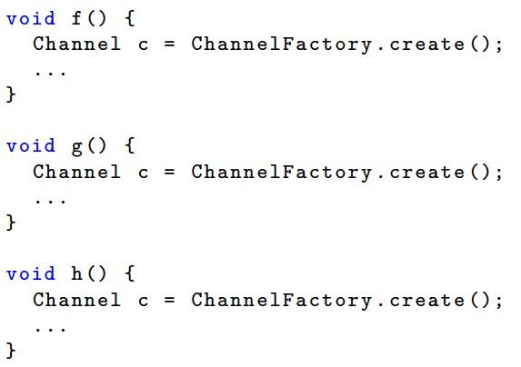
Sem Fábrica
Com Método Fábrica Estático
⇒

Slide 15
(2) Singleton

Slide 16
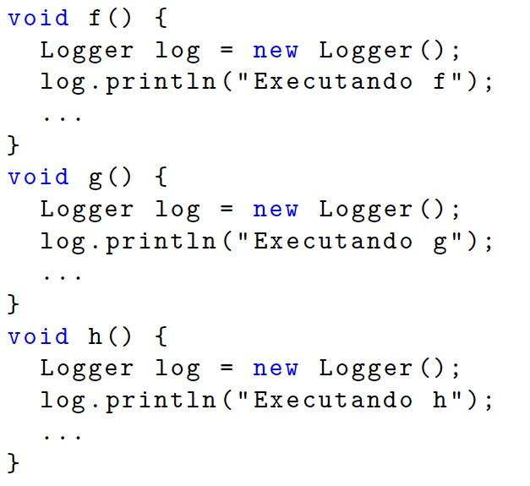
Contexto:
Classe Logger

Slide 17
Contexto:
Classe Logger

Slide 18
Contexto:
Classe Logger

Slide 19
Problema:
Cada método cliente usa sua própria instância de Logger

Slide 20
Problema
Como fazer com que todos os clientes usem a mesma instância de Logger?
Na verdade, deve existir uma única instância de Logger
Toda operação, por exemplo, seria registrada no mesmo arquivo

Slide 21
Solução: Padrão Singleton
Transformar a classe Logger em um Singleton
Singleton: classe que possui no máximo uma instância

Slide 22
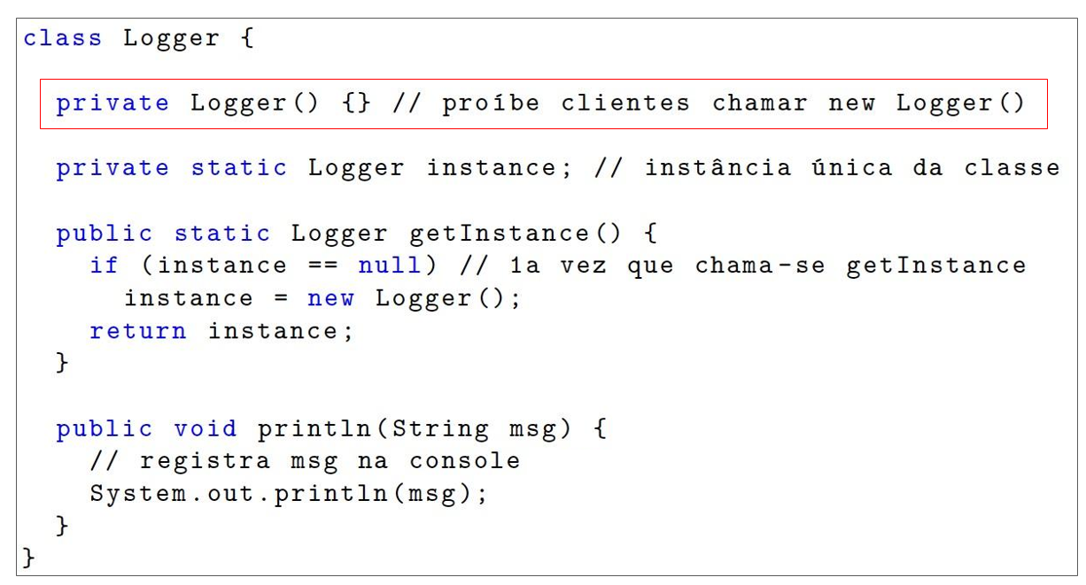

Slide 23
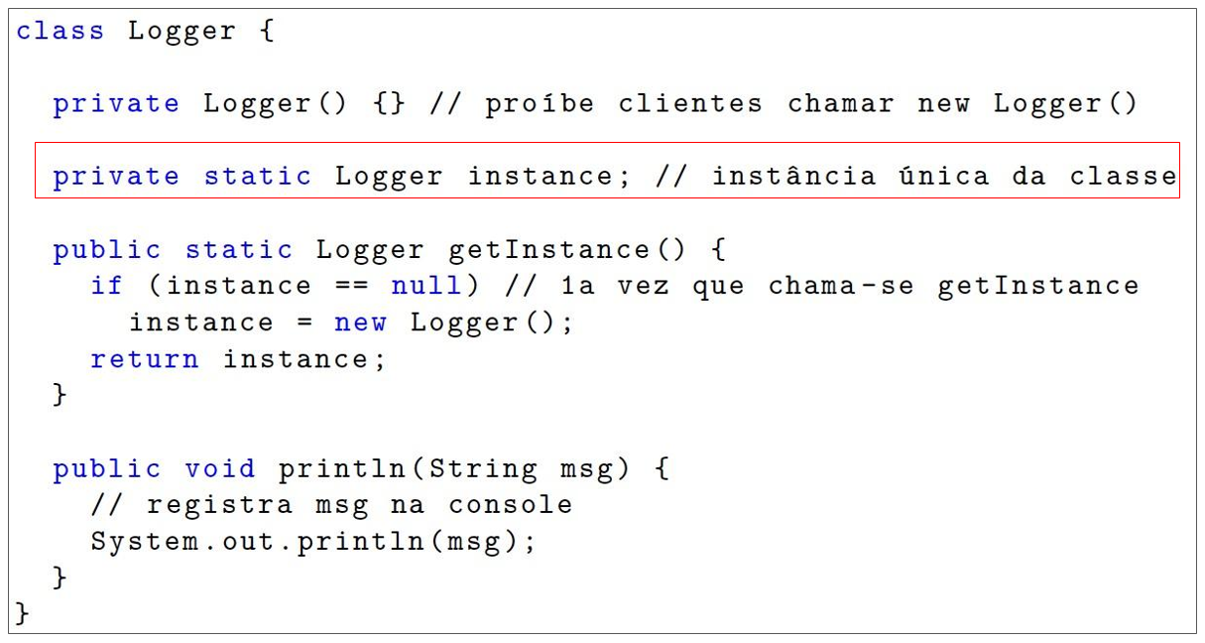

Slide 24
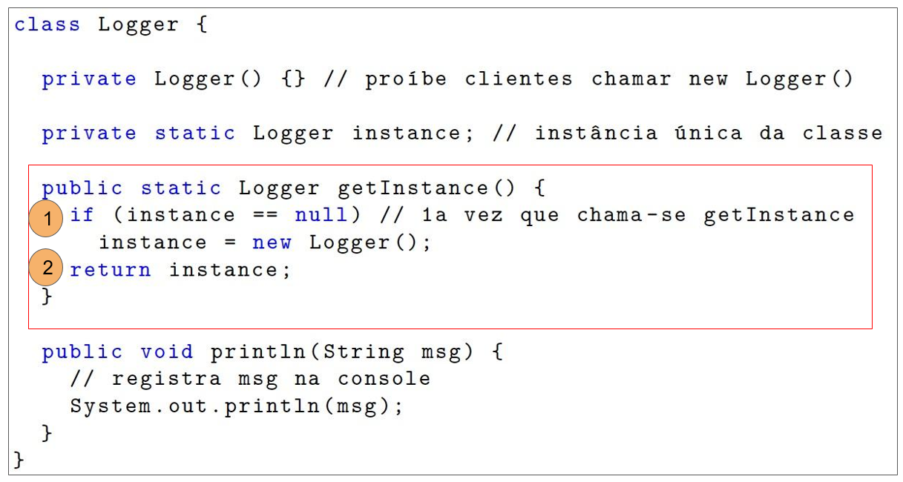

Slide 25
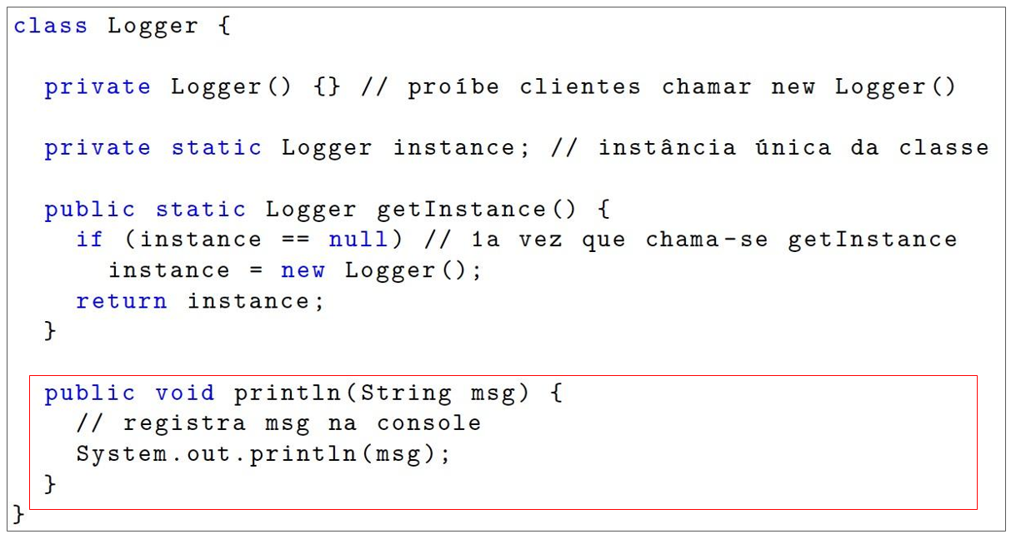

Slide 26
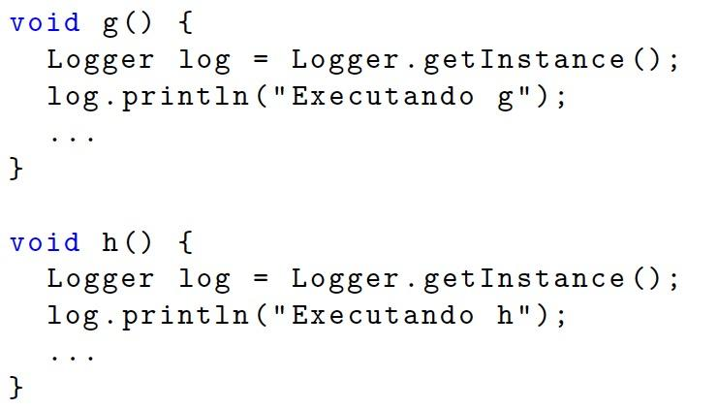
Mesma
instância

Slide 27
(3) Proxy

Slide 28
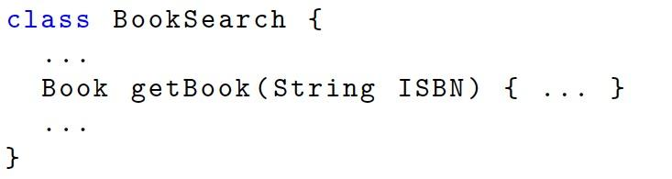
Contexto: Função que pesquisa livros

Slide 29
Problema: Inserir um cache (para melhorar desempenho)
Se "livro no cache"
retorna livro imediatamente
caso contrário, continua com a pesquisa
Porém, não queremos modificar o código de BookSearch
Classe já está funcionando
Já tem um desenvolvedor
acostumado a mantê-la, etc

Slide 30
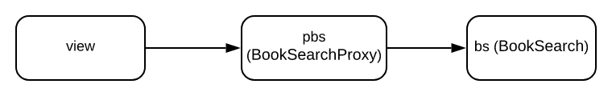
Solução: Padrão Proxy
Proxy: objeto intermediário entre cliente e um objeto base
Clientes não "falam" mais com o objeto base (diretamente)
Eles têm que passar antes pelo proxy
Implementa a lógica do cache

Slide 31
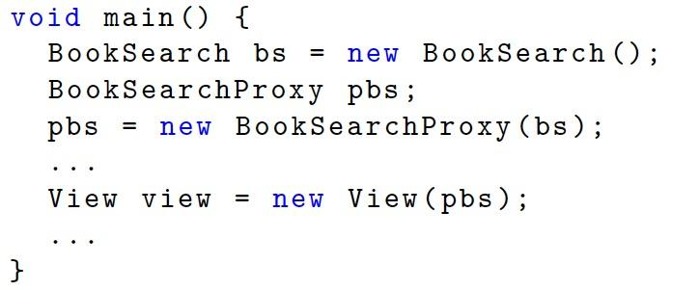

Slide 34
O código de BookSearchProxy está no livro

Slide 35
(4) Adaptador

Slide 36
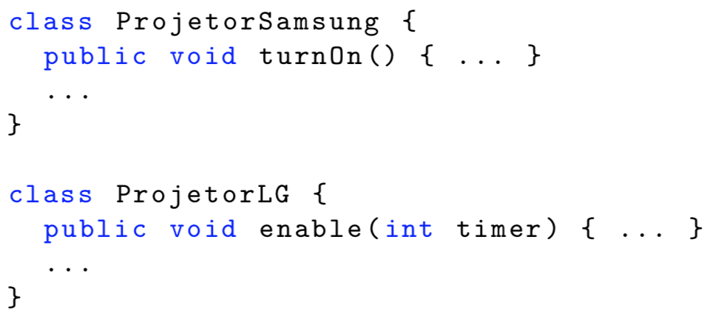
Contexto: Sistema para Controlar Projetores Multimídia
Classes fornecidas pelos fabricantes dos projetores

Slide 37
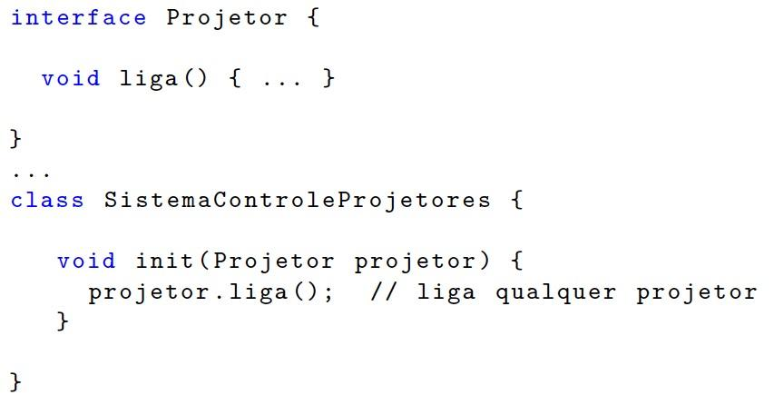
Problema
No sistema de controle de multimídias, eu gostaria de manipular uma única interface Projetor
Sempre usaria objetos dessa interface, sem me preocupar com a classe concreta que implementa a interface

Slide 38
Problema (cont.)
São classes dos fabricantes dos projetores
Eu não tenho acesso a elas. Para, por exemplo, fazer com que elas implementem a interface Projetor

Slide 39
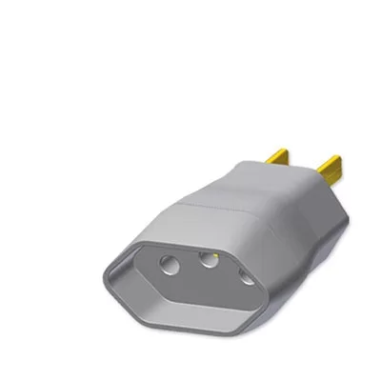
Solução: Padrão Adaptador
Padrão (ou interface) de saída
Padrão (ou interface) de entrada
Classe Adaptadora

Slide 40
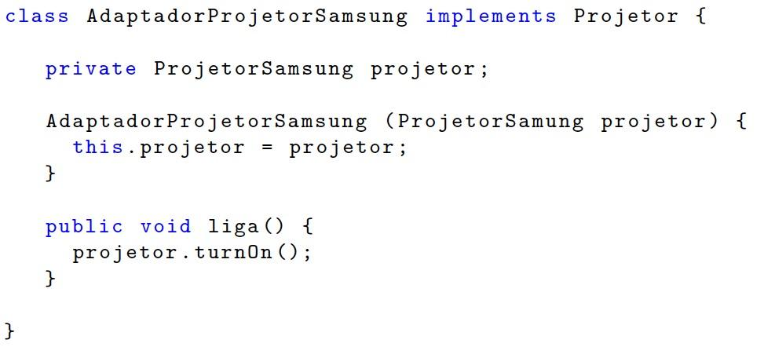
Solução: Implementar uma Classe Adaptadora

Slide 41
Solução: Implementar uma Classe Adaptadora

Slide 42
Padrão de Saída
Padrão de Entrada
ProjetorSamsung
Projetor
AdaptadorProjetorSamsung

Slide 43
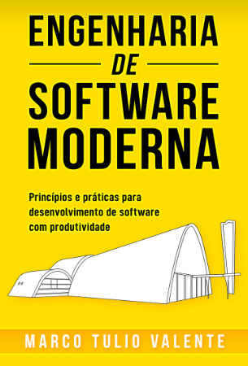
Bibliografia
Marco Tulio Valente. Engenharia de Software Moderna: Princípios e Práticas para Desenvolvimento de Software com Produtividade. Leanpub, 2020.
Cap. 6 – Padrões de Projeto

